Slide 1


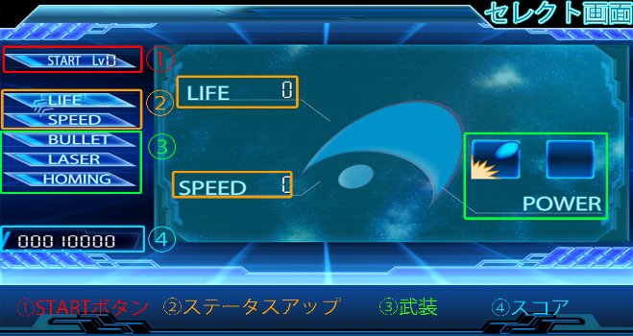
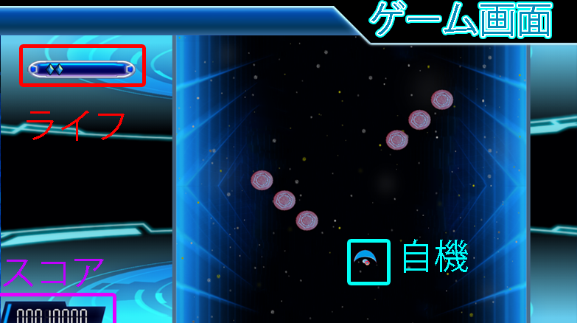
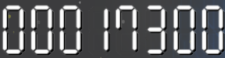
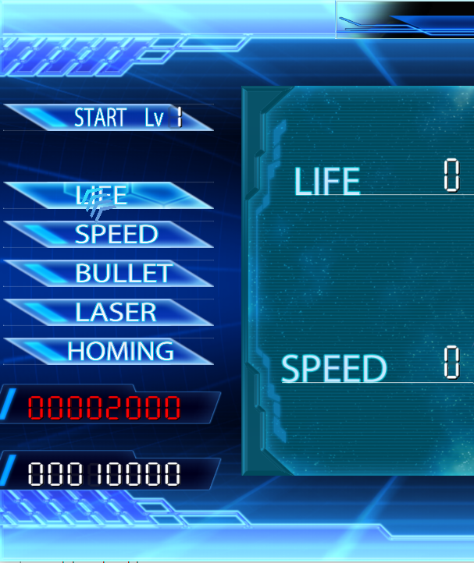




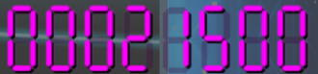
バーチャル
シューティング
開発環境
使用言語
・Visual Studio
2015
・C++
・Direct SDK
制作期間
・三か月
ランキングのためにスコアを温存！！
スコア消費で強くなる！
強化するかしないか選べる！
強化にスコアを使うためランキングに影響を与えるため、
クリアを目指すために強化を
するか、
ランキングに入るために強化を縛るかプレイしている人が選べるようにしています。
使うのは、
右クリックと左クリックと
マウスポイター
ライフアップ！
武装追加！
本作はスコアを使い強化していき
自機をパワーアップするシステムで
シューティングが始まる前に
セレクト画面で自機を強化する。
仕組みになっています。
マウス操作のみ！
Notes:
制作期間など
自分で絵を描いた

